Slide 1
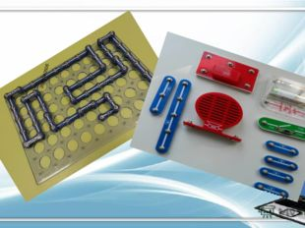
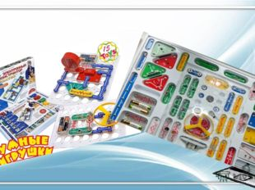
ДОПОЛНИТЕЛЬНАЯ ОБЩЕОБРАЗОВАТЕЛЬНАЯ ПРОГРАММА «ЗНАТОК»
Педагог, реализующий программу:
Парамыгина Я. С.

Slide 2
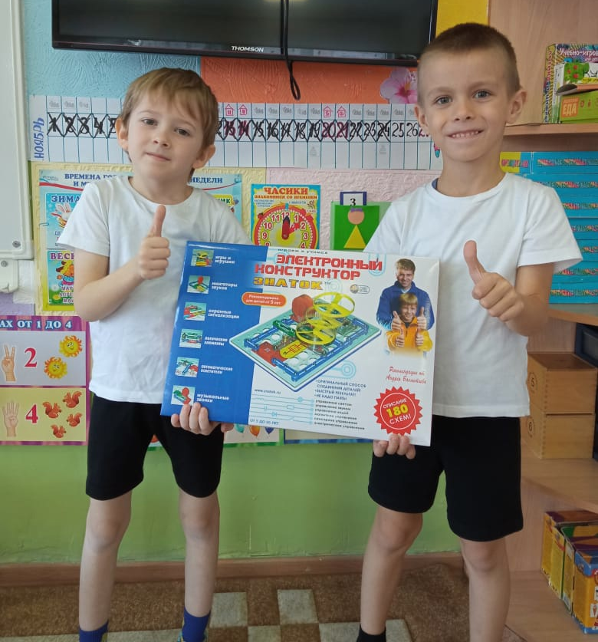
Электронный конструктор "Играем и учимся" включает в себя специальное руководство, следуя которому ребенок сможет собрать 180 схем. Различные по размеру и цвету детали для сборки не нужно паять, чтобы соединить их. Собранные схемы могут имитировать звуки сигнализации и дверного звонка, включать которые можно хлопком в ладоши или потоком воздуха.

Slide 3
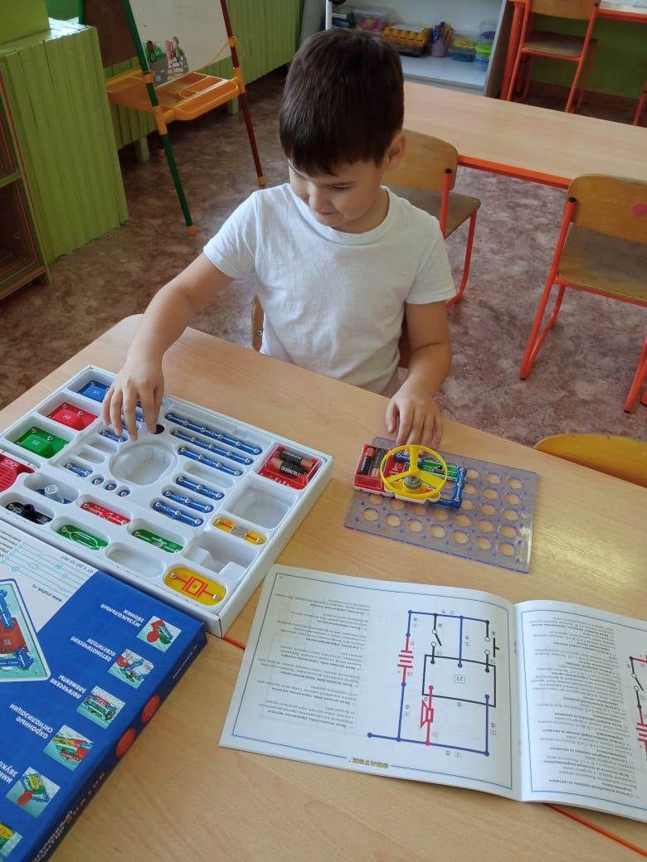
Схемы Знатока позволяют собирать устройства, с разнообразными эффектами: звуковыми, световыми, механическими и т.д. Управляться эти устройства также могут по-разному: ручное управление, беспроводное управление, включение звуком, светом, магнитом и т.д.

Slide 4
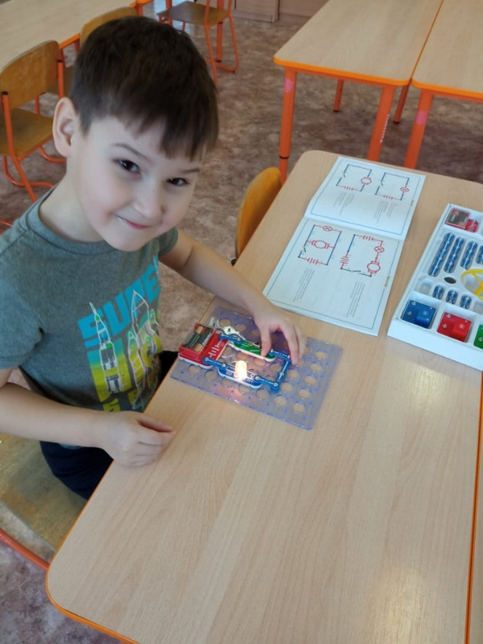
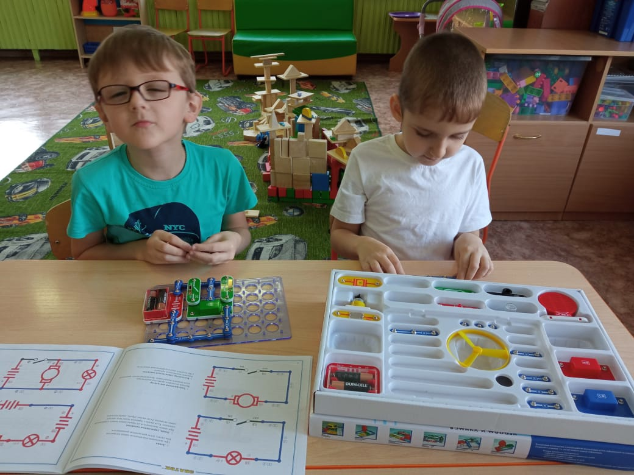
Дети собирали схемы и устанавливали их в доме к стене на специальные крепления (если нужен, например, дверной звонок) или вместо потолка (если, например, необходимо освещение). Вариации схем ребята подбирали сами.

Slide 5
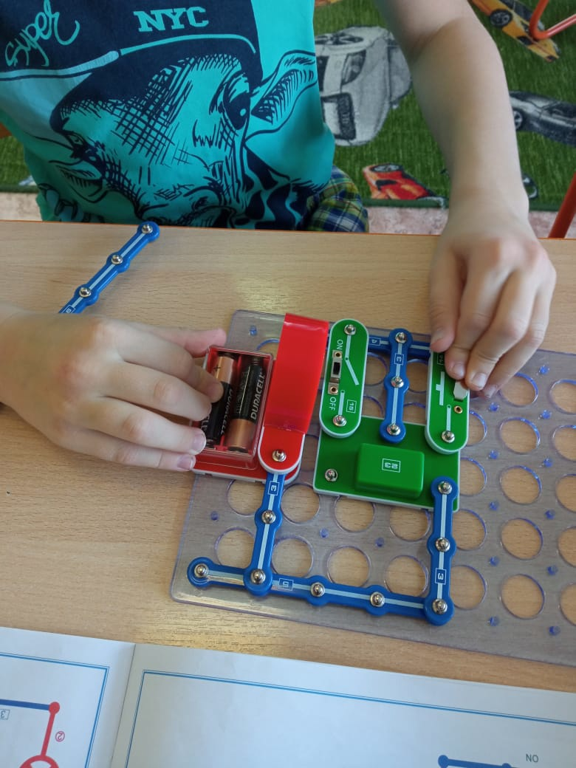
Электронный конструктор «Знаток» – это игра, тесно соединяющая знания о физическом мире, удовольствие и практическую полезность. Собирая те или иные электрические цепи, можно быстро усвоить уйму знаний и практических навыков по электронным схемам, и с удовольствием отдыхая, познакомится с удивительным миром электроники.

